Slide 1
請大家先預讀
約翰福音 4:1-54
吳黎生 牧師

Slide 2
人若不重生， 就不能見 神的國 (v. 3-4)
耶穌回答說：
「我實實在在地(阿們! 阿們!) 告訴你，
人(任何人) 若不重生(再次生, 從上面生)，
就不能見(體驗,感受) 神的國(王國)。」
尼哥底母說：
「人已經老了，如何能重生呢？
豈能再進母腹(子宮) 生出來嗎？」
尼哥底母到底要問甚麼？

Slide 3
人若不是從水和聖靈生的， 就不能進 神的國 (v. 5-6)
耶穌說：
「我實實在在地(阿們! 阿們!) 告訴你，
人若不是從水(賜予生命的超然媒介) 和聖靈(靈) 生的，
就不能進 神的國(王國)。
從肉身(肉體) 生的就是肉身(肉體)；
從靈生的就是靈。
何謂重生?
何謂從水和聖靈生？

Slide 4
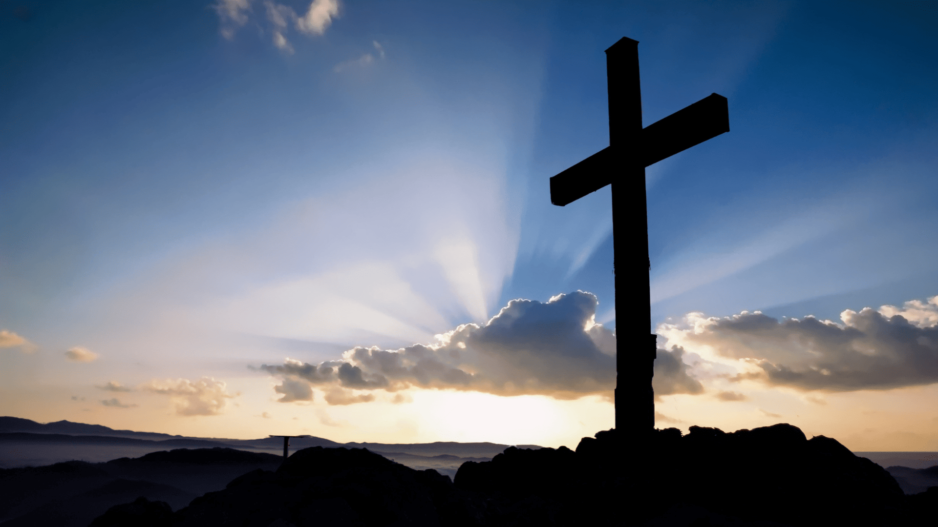
如何才能得著由神來的生命(zoe) ?
信入(believe into) 基督 (v. 14-15)
摩西在曠野怎樣舉蛇，
人子也必(理當,一定) 照樣被舉起來，
(以致) 叫一切信(信入, believe into) 他的
都得永生(永恆+ zoe)
(叫一切信的人在他裡面得永生)。
怎樣的相信叫
“信入”基督呢？

Slide 5
神的計劃, 藉著“信入基督”
讓人得永遠生命(zoe) (v. 16)
(因為) 神愛世人(珍愛世界, cosmos)，
甚至將他的獨生子賜給他們，
(以致) 叫一切信(信入, believe into) 他的，
不致滅亡，反得永生(永恆+生命zoe)。

Slide 6
神的計劃, 藉著神兒子除去罪 (v17-18)
因為 神差他的兒子降世(into cosmos,世界)，
不是要定(宣判,裁決) 世人(世界, cosmos) 的罪，
乃是要叫世人(世界, cosmos) 因他得救。
人能靠自己解決罪的問題嗎？
還是只有神這條路了?

Slide 7
信入他的人，不被定罪 (v. 18)
信(信入, believe into) 他的人，
不被定罪(宣判,裁決)；
不信的人，罪已經定(宣判,裁決) 了，
因為他不信(信入, believe into)
神獨生子的名。

Slide 8
耶穌基督是光, 分別光明與黑暗 (v. 19-21)
光(燈,火把, 人心靈的啟蒙) 來到世間(世界)，
世人(世界) 因自己的行為是惡的，
不愛光(燈,火把, 人心靈的啟蒙)，倒愛黑暗，
定他們的罪(審判) 就是在此。(這就是審判!)
(因為) 凡作惡的便恨光(燈,火把, 人心靈的啟蒙)，
並不來就光(燈,火把, 人心靈的啟蒙)，
恐怕他的行為受責備(揭露,糾正)。
但行真理(正直) 的
必來就光(燈,火把, 人心靈的啟蒙)，
要顯明他所行的是靠 神而行。

Slide 9
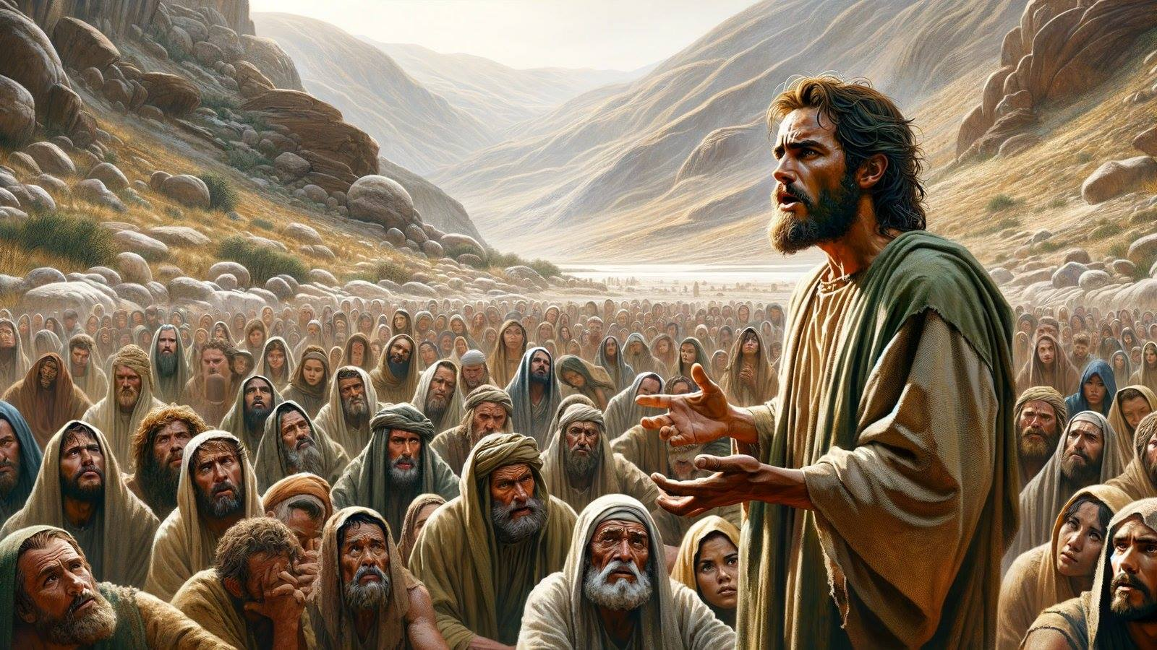
施洗約翰的謙卑 (v. 22-30)
這事以後，耶穌和門徒到了猶太地，
在那裡居住，(並且) 施洗。
(同時) 約翰在靠近撒冷的哀嫩也施洗；
因為那裡水多，眾人都去受洗。
就來見約翰，說：
「拉比，從前同你在約旦河外、你所見證的那位，
現在施洗，眾人都往他那裡去了。」

Slide 10
施洗約翰的謙卑 (v. 22-30)
約翰說：「若不是從天上賜的，人就不能得甚麼。
我曾說：『我不是基督，是奉差遣在他前面的』，
你們自己可以給我作見證。
娶新婦的就是新郎；新郎的朋友站著，
聽見新郎的聲音就甚喜樂。
故此，我這喜樂滿足了。 他必興旺，我必衰微。」

Slide 11
信入子的人有永生(zoe) (v. 31-36)
從天上(上面) 來的是在萬有(all) 之上；
從地上來的是屬乎地，
他所說的也是屬乎地(他講說屬乎地的事)。
從天上(上面) 來的是在萬有(all) 之上。
他將所見所聞的見證(做證) 出來，
只是沒有人領受他的見證(證詞)。
那領受他見證的(證詞)，就印上印(做記號,作證承認)，
證明(證詞) 神是真的。
(那領受他的見證的就證明, 神是真實的)

Slide 12
信入子的人有永生(zoe) (v. 31-36)
(因為+這一個) 神所差來的就說 神的話(rhema, 瑞瑪)，
因為 神賜聖靈給他是沒有限量的。
父愛子，已將萬有(all) 交在他手裡。
信(信入, believe into) 子的人有永生(永恆+生命zoe)；
不信(不順服,悖逆) 子的人得不著永生（不得見永生 zoe），
神的震怒常(持續停留) 在他身上。
信入基督得永生!

Slide 13
喝我所賜的水就永遠不渴!
(約翰福音 4:1-54)

Slide 14
1 主知道法利賽人聽見他收門徒，施洗，比約翰還多， 2 （其實不是耶穌親自施洗，乃是他的門徒施洗，） 3 他就離了猶太，又往加利利去。 4 必須經過撒馬利亞， 5 於是到了撒馬利亞的一座城，名叫敘加，靠近雅各給他兒子約瑟
的那塊地。 6 在那裡有雅各井；耶穌因走路困乏，就坐在井旁。那時約有午正。 7 有一個撒馬利亞的婦人來打水。耶穌對她說：「請你給我水喝。」 8 （那時門徒進城買食物去了。） 9 撒馬利亞的婦人對他說：「你既是猶太人，怎麼向我一個
撒馬利亞婦人要水喝呢？」原來猶太人和撒馬利亞人沒有來往。

Slide 15
10 耶穌回答說：「你若知道 神的恩賜，和對你說『給我水喝』的是誰，
你必早求他，他也必早給了你活水。」 11 婦人說：「先生，沒有打水的器具，井又深，你從哪裡得活水呢？ 12 我們的祖宗雅各將這井留給我們，他自己和兒子並牲畜也都喝這井裡的
水，難道你比他還大嗎？」 13 耶穌回答說：「凡喝這水的還要再渴； 14 人若喝我所賜的水就永遠不渴。我所賜的水要在他裡頭成為泉源，
直湧到永生。」 15 婦人說：「先生，請把這水賜給我，叫我不渴，也不用來這麼遠打水。」 16 耶穌說：「你去叫你丈夫也到這裡來。」 17 婦人說：「我沒有丈夫。」耶穌說：「你說沒有丈夫是不錯的。 18 你已經有五個丈夫，你現在有的並不是你的丈夫。你這話是真的。」

Slide 16
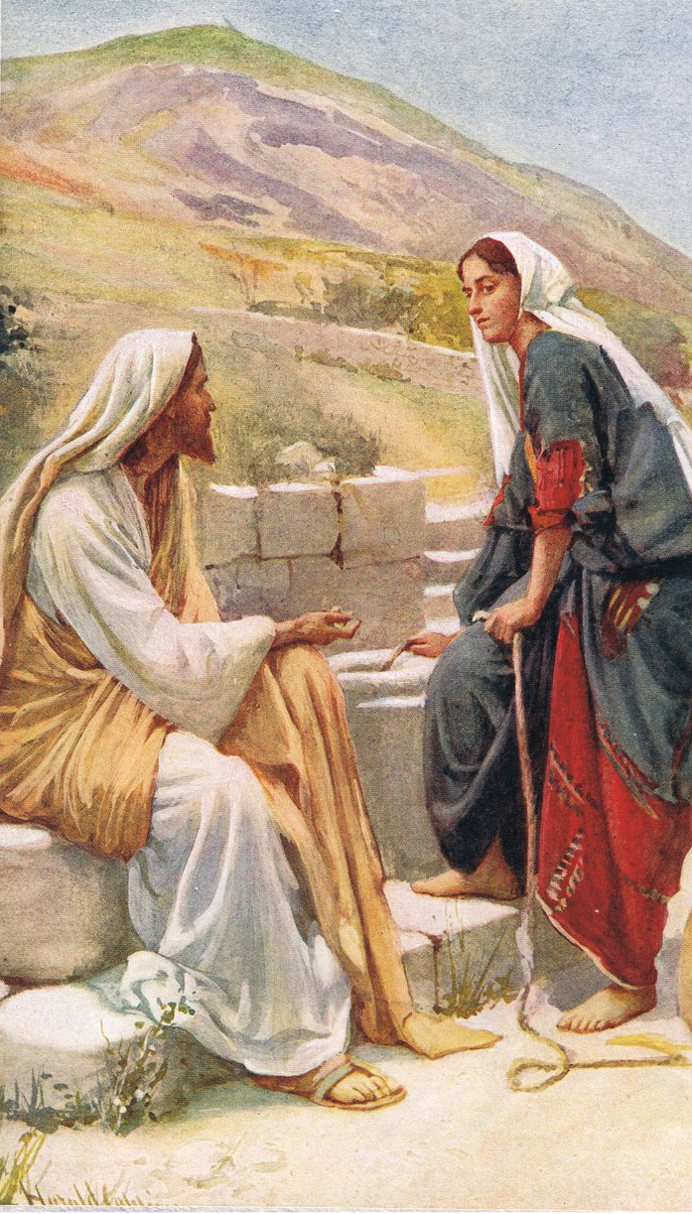
耶穌與撒瑪利亞婦人談道 (4:1-9)
他就離了猶太，又往加利利去。
必須(一定) 經過撒馬利亞，於是到了
撒馬利亞的一座城，名叫敘加(酒醉的)，靠近雅各給他兒子約瑟的那塊地。
在那裡有雅各井；
耶穌因走路困乏，就坐在井(泉源) 旁。那時約有午正(中午)。

Slide 17
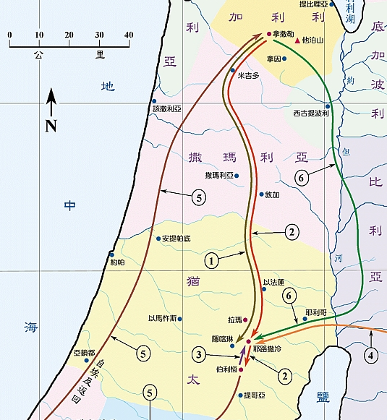

Slide 18
耶穌與撒瑪利亞婦人談道 (4:1-9)
有一個撒馬利亞的婦人
來打水(賜與生命的超然媒介)。
耶穌對她說：「請你給我水喝。」
（那時門徒進城買食物去了。）

Slide 19
耶穌與撒瑪利亞婦人談道 (4:1-9)
撒馬利亞的婦人對他說：
「你既是猶太人，
怎麼向我一個撒馬利亞婦人要水喝呢？」
原來猶太人和撒馬利亞人沒有來往。
撒瑪利亞婦人
為何中午才來打水呢?

Slide 20
主耶穌給與活水 (v.10) - 是賜與生命的超然媒介
耶穌回答說：
「你若知道 神的恩賜(禮物)，
和對你說『給我水喝』的是誰，
你必早求他，
他也必早給了你
活水(賦予生命 +賜與生命的超然媒介 )。」

Slide 21
主耶穌比列祖還大 (v.11-14a) - 喝我所賜的水就永遠不渴
婦人說：
「先生，沒有打水的器具，井又深，
你從哪裡得活水(賜與生命的超然媒介) 呢？
我們的祖宗雅各將這井留給我們，
他自己和兒子並牲畜也都喝這井裡的水，
難道你比他還大嗎？」

Slide 22
主耶穌比列祖還大 (v.11-14a) - 喝我所賜的水就永遠不渴
耶穌回答說：
「凡喝這水的還要再渴(渴求)；(至於)
人若喝我所賜的水(賜與生命的超然媒介) 就永遠不渴(渴求)。

Slide 23
主耶穌所賜的活水成為泉源, 直湧到永生 (v.14b-15)
我所賜的水(賜與生命的超然媒介)
要在他裡頭成為泉源(井) (水) ，
直湧(跳躍 into) 到永生(永恆的 + 生命 zoe)」
“活水的泉源”
我們也成為
“賜與生命的超然媒介”!

Slide 24
如何得主耶穌所賜的活水?
婦人說：「先生，
請把這水(賜與生命的超然媒介) 賜給我，
叫我不渴，也不用來這麼遠打水。」
耶穌說：「你去叫你丈夫也到這裡來。」
婦人說：「我沒有丈夫。」

Slide 25
耶穌指出她的 “渴”
耶穌說：
「你說沒有丈夫是不錯的(合宜正確的)。
你已經有五個丈夫，
你現在有的並不是你的丈夫。
你這話是真的。」
婦人說：
「先生，我看出(覺察,弄清楚) 你是先知。
這位撒瑪利亞婦人
是怎麼樣的人?

Slide 26
19 婦人說：「先生，我看出你是先知。
20 我們的祖宗在這山上禮拜，你們倒說，應當禮拜的地方是在
耶路撒冷。」
21 耶穌說：「婦人，你當信我。時候將到，你們拜父，也不在這
山上，也不在耶路撒冷。
22 你們所拜的，你們不知道；我們所拜的，我們知道，因為救恩是
從猶太人出來的。
23 時候將到，如今就是了，那真正拜父的，要用心靈和誠實拜他，
因為父要這樣的人拜他。
24 神是個靈，所以拜他的必須用心靈和誠實拜他。」
25 婦人說：「我知道彌賽亞（就是那稱為基督的）要來；他來了，
必將一切的事都告訴我們。」
26 耶穌說：「這和你說話的就是他！」

Slide 27
27 當下門徒回來，就希奇耶穌和一個婦人說話；只是沒有人說：
「你是要甚麼？」或說：「你為甚麼和她說話？」
28 那婦人就留下水罐子，往城裡去，對眾人說：
29 「你們來看！有一個人將我素來所行的一切事都給我說出來了，
莫非這就是基督嗎？」
30 眾人就出城，往耶穌那裡去。
31 這其間，門徒對耶穌說：「拉比，請吃。」
32 耶穌說：「我有食物吃，是你們不知道的。」
33 門徒就彼此對問說：「莫非有人拿甚麼給他吃嗎？」
34 耶穌說：「我的食物就是遵行差我來者的旨意，做成他的工。
35 你們豈不說『到收割的時候還有四個月』嗎？我告訴你們，
舉目向田觀看，莊稼已經熟了（原文是發白），可以收割了。

Slide 28
36 收割的人得工價，積蓄五穀到永生，叫撒種的和收割的一同快樂。
37 俗語說：『那人撒種，這人收割』，這話可見是真的。
38 我差你們去收你們所沒有勞苦的；別人勞苦，你們享受他們所
勞苦的。」
39 那城裡有好些撒馬利亞人信了耶穌，因為那婦人作見證說：
「他將我素來所行的一切事都給我說出來了。」
40 於是撒馬利亞人來見耶穌，求他在他們那裡住下，他便在那裡
住了兩天。
41 因耶穌的話，信的人就更多了，
42 便對婦人說：「現在我們信，不是因為你的話，是我們親自聽見
了，知道這真是救世主。」

Slide 29
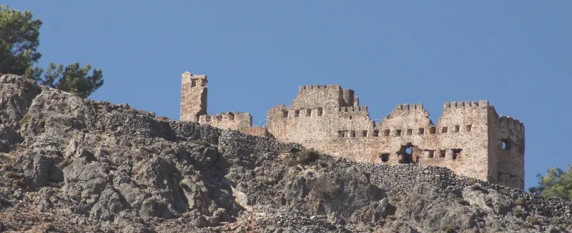
應當 “信入” 主耶穌 (v.20-21a)
我們的祖宗在這山上禮拜(敬拜)，
你們倒說，應當禮拜的地方是在耶路撒冷。」
耶穌說：「婦人，你當信我。

Slide 30
真正拜父的，要用心靈和誠實拜他 (v.21b-24)
時候(hour) 將到，你們拜(敬拜) 父，
也不在這山上，也不在耶路撒冷。
你們所拜(敬拜) 的，你們不知道(認識)；
我們所拜(敬拜) 的，我們知道(認識)，
因為救恩是從猶太人出來的。

Slide 31
真正拜父的，要用心靈和誠實拜他 (v.21b-24)
時候(hour) 將到，如今(這一刻) 就是了，
那真正拜父的(敬拜者)，
要用(in) 心靈(靈) 和誠實(真, 真理) 拜他，
因為父要(尋找,渴望) 這樣的人拜他。
(父尋找渴望像這樣敬拜他)
神是個靈，所以拜(敬拜) 他的
必須用心靈(靈) 和誠實(真,真理) 拜他。」

Slide 32
主耶穌就是彌賽亞 (v.25-26)
婦人說：「我知道彌賽亞(受膏者)
（就是那稱為基督的）要來；
他來了，必將一切的事都告訴我們。」
耶穌說：「這和你說話的就是(I AM) 他！」

Slide 33
撒瑪利亞婦人急忙傳揚福音 (4:28-30,39-42)
那婦人就留下水罐子，往城裡去，對眾人說：「你們來看！有一個人將我素來所行的一切事都給我說出來了，
莫非這就是基督嗎？」
眾人就出城，往耶穌那裡去。
那城裡有好些撒馬利亞人信(信入, believe into) 了耶穌，
因為那婦人作見證說：
「他將我素來所行的一切事都給我說出來了。」

Slide 34
撒瑪利亞婦人急忙傳揚福音 (4:28-30,39-42)
於是撒馬利亞人來見耶穌，求他在他們那裡住下，
他便在那裡住了兩天。
因耶穌的話，信的人就更多(x2) 了。
便對婦人說：「現在我們信，
不是因為你的話(說話內容)，是我們親自聽見了，
知道這真是救世主(救主 + 世界 cosmos)。」
傳福音將人帶到神面前,
讓人經歷神!

Slide 35
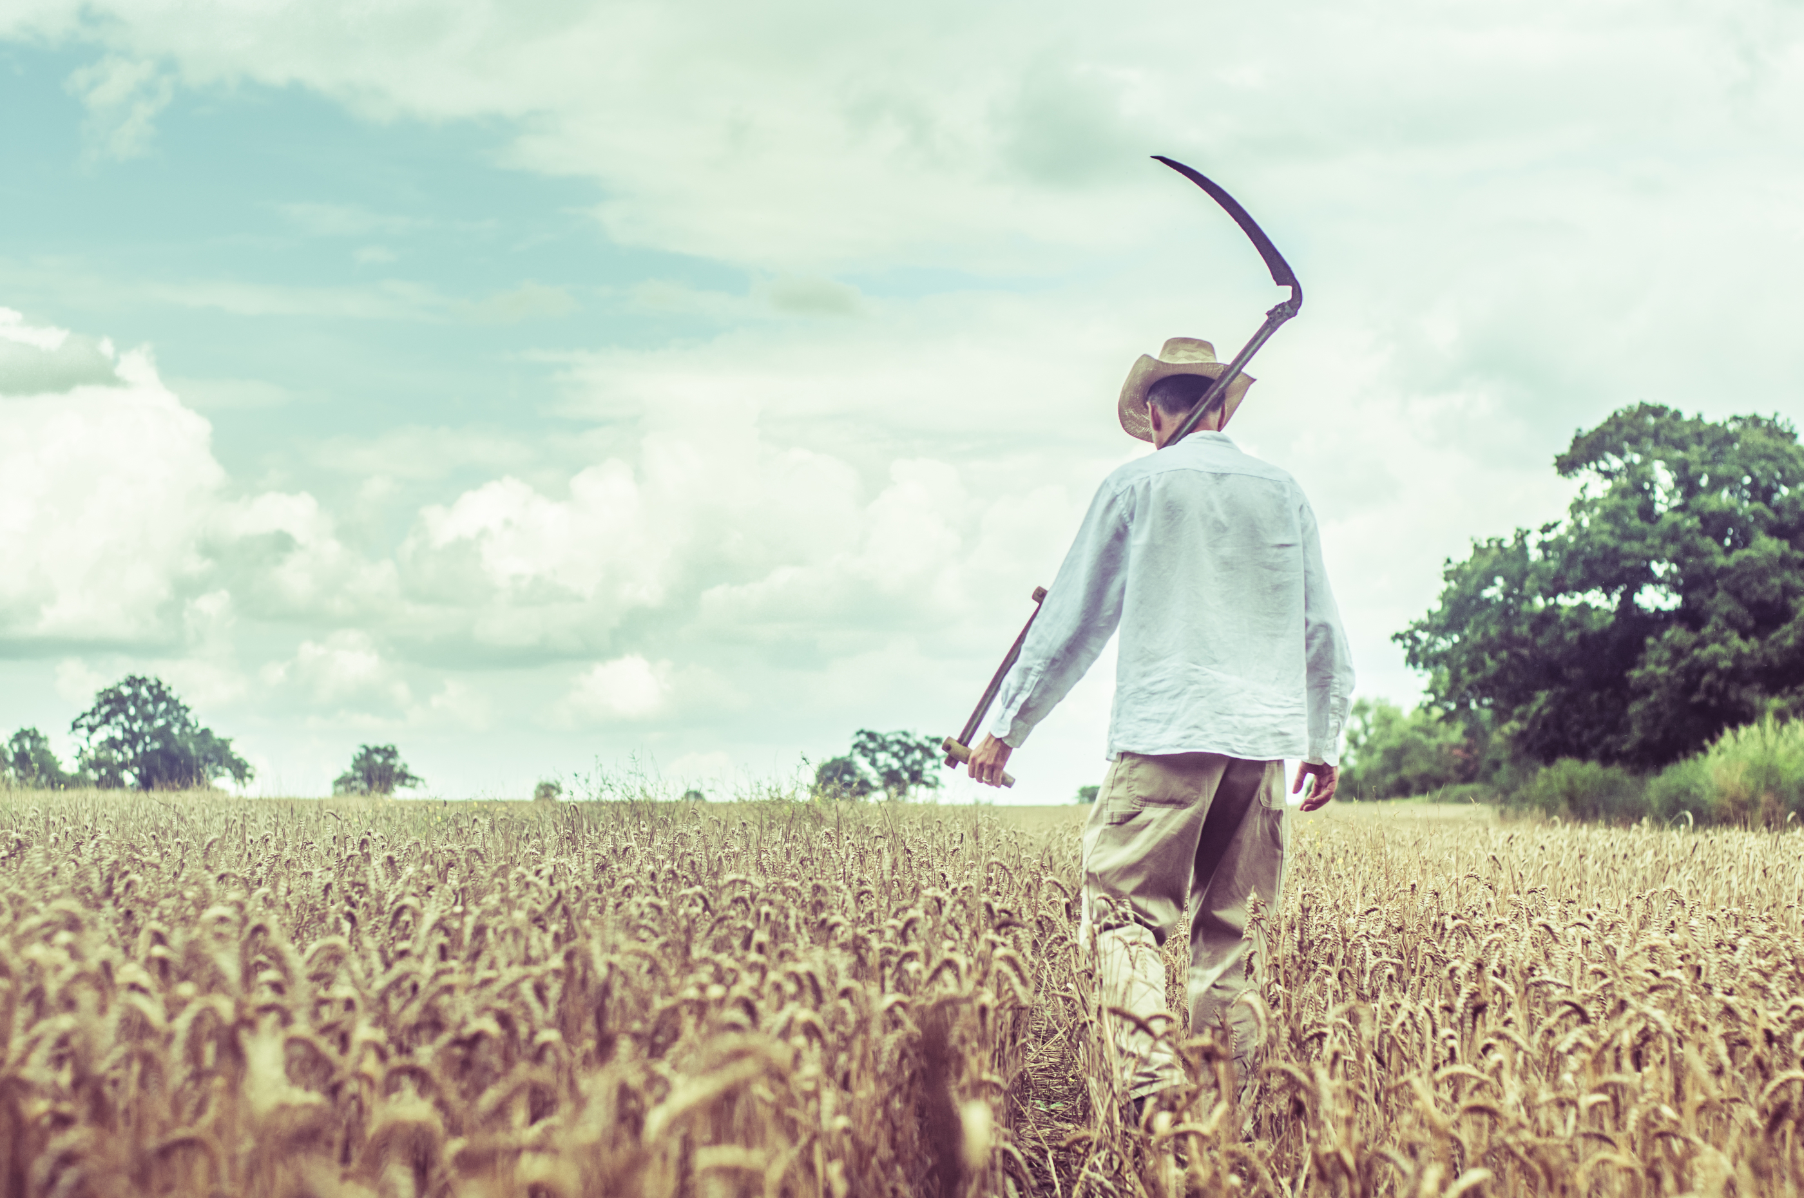
莊稼已經熟了!
這其間，門徒對耶穌說：「拉比，請吃。」
耶穌說：「我有食物吃，是你們不知道的。」 門徒就彼此對問說：
「莫非有人拿甚麼給他吃嗎？」 耶穌說：「我的食物就是遵行差我來者的旨意，(並且) 做成他的工(work)。

Slide 36
收割莊稼的時候到了- 人心已預備好了(v.35)
你們豈不說
『到收割(要贏取的靈魂) 的時候還有四個月』嗎？
我告訴你們，舉目向田觀看(專心看)，
(看哪！) 莊稼已經熟了(發白)，
可以收割(要贏取的靈魂) 了。

Slide 37
收割的和撒種的都得工價， 積蓄五穀到永生 (v.36-38)
收割的人得工價(工錢,獎賞)，
積蓄五穀(利益,好處) 到永生(永恆的 + 生命 zoe)，
叫撒種的和收割的一同快樂。
傳揚福音
會得著甚麼好處？

Slide 38
收割的和撒種的都得工價， 積蓄五穀到永生 (v.36-38)
俗語說：『那人撒種，這人收割』，
這話可見是真的。
我差你們去收(收成) 你們所沒有勞苦的；
別人勞苦，你們享受(進入 into) 他們所勞苦的。」

Slide 39
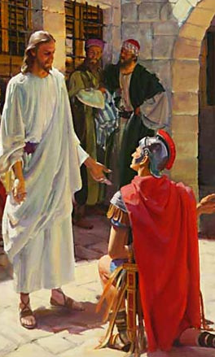
醫好大臣兒子 - 基督是我們的醫治 (4:46-54)
有一個大臣(皇家的)，
他的兒子在迦百農(安慰之家) 患病。 他聽見耶穌從猶太到了加利利，
就來見他，求他下去醫治他的兒子，
因為他兒子快要(註定,無可避免) 死了。
耶穌就對他說：
「若不看見神蹟奇事，你們總是不信。」
那大臣說：「先生，
求你趁著我的孩子還沒有死就下去。」

Slide 40
醫好大臣兒子 - 基督是我們的醫治 (4:46-54)
耶穌對他說：「回去吧，
你的兒子活了(活著,充滿活力)！」
那人信耶穌所說的話就回去了。
… 他自己和全家就都信了。

Slide 41
吳黎生 牧師

